Slide 1

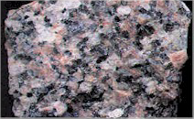
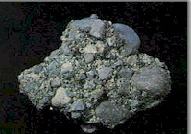
第2章 矿物与岩石
花岗岩
砾岩
石灰岩

Slide 2
2.1 矿物
岩石：是地壳的基本组成物质，是内、外动力地质作用的产物。即在一定的地质条件下，由一种或几种矿物自然组合而成的矿物集合体。是构成地壳的主要组分。
矿物：存在于地壳中的具有一定化学成分和物理性质的自然元素（单质）和化合物，是各种地质作用的产物。矿物都具有一定的化学成分，并可用化学式来表达，如金刚石（C）和石英（SiO₂）。
造岩矿物：构成岩石的矿物。

Slide 3
矿物分类：
自然元素矿物:如金，金刚石、石墨、硫磺、铜、银、汞
卤化物矿物:如石盐、钾盐、萤石等
硫化物矿物:黄铁矿、黄铜矿、方铅矿、闪锌矿、雄黄等
氧化物和氢氧化物矿物:如赤铁矿、磁铁矿、石英等。
硫酸盐矿物:石膏、芒硝、重晶石等
碳酸盐矿物:如方解石、孔雀石
硅酸盐矿物:如云母、长石、角闪石、辉石、橄榄石等
其中硅酸盐矿物种类繁多，约占已知矿物种数的1/4，占地壳总重量的85%。
原生矿物：岩浆侵入地壳或喷出地面冷凝且未发生任何质及形态变化的矿物。
次生矿物：原生矿物在水溶液中析出形成，或氧化、碳酸化、硫酸化或生物风化作用形成。

Slide 4
矿物的物理性质
矿物的物理性质，取决于矿物的化学成分和内部构造。
可以观察或测定的矿物的物理性质：颜色与条痕、光泽、硬度、解理与断口、密度及弹性、挠曲与延展性。

Slide 5
颜色、条痕
矿物的颜色，是矿物对可见光波的吸收作用产生的。按成色原因，分为自色、他色、假色三种。
（1）自色：由矿物的化学成分和晶体结构所形成的矿物本身的固有颜色。如黄金的金黄色、黄铜矿的赤黄色等。
（2）他色：是矿物混入某些杂质所引起的颜色，与矿物本身性质无关。如纯净的石英是无色透明的，但含碳的微粒时呈烟灰色(即墨晶)，含锰就呈紫色(即紫水晶)，含氧化铁则呈玫瑰色（即玫瑰石英）。
（3）假色：由矿物内部的裂隙或表面的氧化薄膜对光的折射、散射所引起的颜色。如方解石解理面上常出现虹彩、斑铜矿表面常出现斑驳的蓝色和紫色。
条痕是矿物粉末的颜色，通常将矿物在无釉瓷板上刻画后进行观察，它对于某些金属矿物具有重要鉴定意义，例如，赤铁矿可呈赤红、铁黑或钢灰等色，而其条痕则恒为樱红色；金的条痕为金黄色，而黄铜矿的条痕为绿黑色。

Slide 6
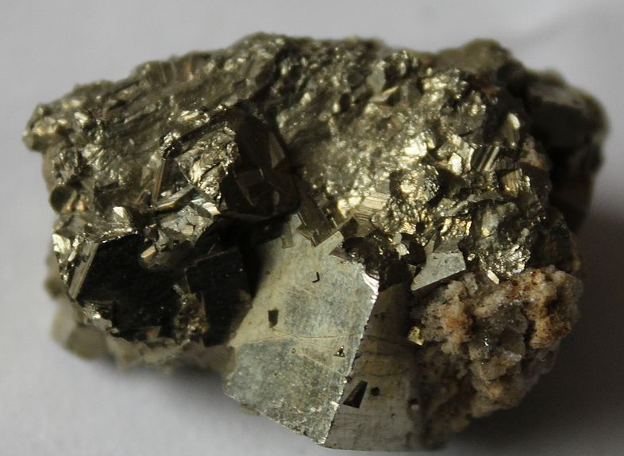
黄铜矿自色为赤黄色，其条痕为绿黑色。

Slide 7
光泽
光泽是矿物表面对可见光的反射能力，也就是矿物表面呈现的光亮程度。通常根据反射能力自强而弱分为：金属光泽、半金属光泽和非金属光泽。造岩矿物绝大部分属于非金属光泽。由于矿物表面的性质或矿物集合体的集合方式不同，又会反映出各种不同特征的光泽。

Slide 8
硬度
硬度是矿物抵抗外力机械作用的强度或能力。在鉴别矿物的硬度时，是用两种矿物对刻的方法来确定矿物的相对硬度，通常采用摩氏硬度，即以选定的十种矿物为标准，最软的是一度，最硬的是十度。
十种矿物由软到硬依次为： l-滑石；2-石膏；3-方解石；4-萤石；5-磷灰石；6-正长石；7-石英；8-黄玉；9-刚玉；10-金刚石
铅笔1-1.5；指甲2-2.5；削笔刀3-5.5（铁质）；玻璃5-6；地质锤6-6.5（钢）

Slide 9
解理、断口
解理指矿物受打击后，能沿一定方向裂开成光滑平面的性质，裂开的光滑平面称为解理面，解理通常平行于晶体结构中相邻质点间联结力弱的方向发生。
断口指不具方向性的不规则破裂面，断口的形态特征有贝壳状断口、参差状断口、锯齿状断口和平坦状断口等。

Slide 10
弹性、挠曲、延展性
弹性指矿物受外力作用后发生弯曲变形，外力解除后仍能恢复原状的性质，如云母的薄片具有弹性。
挠性指矿物受外力作用发生弯曲变形，当外力解除后不能恢复原状的性质，如绿泥石、滑石具有挠性。
延展性指矿物能锤击成薄片或拉长成细丝的特性，如自然金、自然银、自然铜。用小刀刻画时，这些矿物表面留下光亮的刻痕而不产生粉末。

Slide 11
2.2 岩石
岩石是地壳的基本组成物质，是内、外动力地质作用的产物，由矿物组成。岩石按其形成方式，可分为岩浆岩（火成岩）、沉积岩和变质岩三大类，它们分别是岩浆作用、沉积作用和变质作用的产物。地质作用的方式及发生的环境一方面影响着岩石的矿物组成，另一方面对岩石中矿物的形貌及彼此间的组合方式也起着控制作用。通常用结构和构造来描述岩石的形貌特征，它们的含义是：
（1）岩石的结构：指岩石中矿物的结晶程度、颗粒大小、形状及彼此间的组合方式。
（2）岩石的构造：指岩石中矿物集合体之间或矿物集合体与岩石其它组成部分之间的排列和充填方式。

Slide 12
岩浆岩具块状、流纹状、气孔状、杏仁状构造；
沉积岩具层状构造；
变质岩在变质作用中岩石受到较高的温度和具有一定方向的挤压力作用，其组成矿物则依一定方向平行排列，故具有片理构造。
因此，矿物成分和结构、构造特征是识别岩石类型的主要依据。

Slide 13
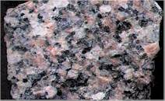
2.2.1 岩浆岩
岩浆是产生于地下的高温熔融体，成分以硅酸盐为主，还具有数量不等的挥发性成分。岩浆沿着地壳薄弱带侵入地壳或喷出地表，温度、压力降低，最后冷凝形成岩浆岩。

Slide 14
岩浆岩分类
（1）深成岩：岩浆侵入地壳某深处（约距地表3km）冷凝而成的岩石；由于岩浆压力和温度较高，温度降低缓慢，组成岩石的矿物结晶良好。
（2）浅成岩：岩浆沿地壳裂缝上升距地表较浅处冷凝而成的岩石；由于岩浆压力小，温度降低较快，组成岩石的矿物结晶较细小。(地表到地下深处3km）。
（3）喷出岩：岩浆沿地表裂缝一直上升喷出地表冷凝形成的岩石；在地表条件下，温度降低迅速，矿物来不及结晶或结晶较差，肉眼不易看清楚。

Slide 15
岩浆岩的产状
岩浆岩的产状是反映岩体空间位置与围岩的相互关系及其形态特征。
(1）岩基：深成巨大的侵入岩体，范围很大，面积大于100km²，形状不规则，表面起伏不平，与围岩成不谐和接触，露出地面大小决定当地的剥蚀深度。
(2）岩株：与围岩接触较陡，面积达几平方公里或几十平方公里，其下部与岩基相连，比岩基小。
（3）岩盘：岩浆冷凝成为上凸下平呈透镜状的侵入岩体，底部通过颈体和更大的侵入体连通，直径可大至几千米。
（4）岩床：岩浆沿着成层的围岩方向侵入，表面无凸起，略为平整，范围1米至几米。
（5）岩脉：沿围岩裂隙冷凝成的狭长形的岩浆体，与围岩成层方向相交成垂直或近于垂直；垂直或大致垂直地面者，称为岩墙。

Slide 16
岩浆岩的矿物成分
岩浆岩的矿物成分，是岩浆化学成分的反映，影响岩石的矿物成分最大的是SiO₂，根据其含量，岩浆岩可分为下面几类：
（1）酸性岩类（SiO₂含量>65%）：以石英、正长石为主；岩石颜色浅，比重轻。
（2）中性岩类（SiO₂含量52~65%）：以正长石、斜长石、角闪石为主；岩石的颜色比较深，比重比较大。
（3）基性岩类（SiO₂含量45~52％）：以斜长石、辉石为主；岩石的颜色深，比重也比较大。
（4）超基性岩类（SiO₂含量<45％）：以橄榄石、辉石为主；岩石的颜色很深，比重很大。

Slide 17
岩浆岩的结构和构造
岩浆岩的结构（指组成岩石的矿物的结晶程度、晶粒的大小、形状及其相互结合情况）：
A. 全晶质结构； B. 半晶质结构；C. 非晶质结构 。
岩浆岩的构造（指矿物在岩石中的组合方式和空间分布情况）：
A. 块状 ; B. 流纹状 ; C. 气孔状 ; D. 杏仁状构造 。

Slide 18
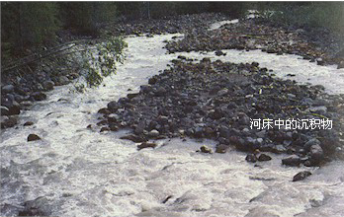
2.2.2 沉积岩
沉积岩 在地表或近地表条件下，由母岩风化剥蚀的产物，经搬运、沉积和固结而形成的岩石。

Slide 19
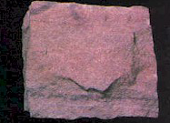
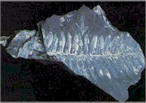
常见的沉积岩
砂岩
砾岩
泥岩
石灰岩

Slide 20
1．沉积岩的物质组成和分类
（1）沉积岩的物质组成
A．碎屑物质：由先成岩石经物理风化作用产生的碎屑物质组成，大部分为化学性质比较稳定、难溶于水的原生矿物的碎屑。
B．粘土矿物：主要是由含铝硅酸盐类矿物的岩石经化学风化作用形成的次生矿物。
C．化学沉积矿物：由纯化学作用或生物化学作用，从溶液中沉淀结晶产生的沉积矿物。
D．有机质及生物残骸：由生物残骸或有机化学变化而成的物质。
在沉积岩的组成物质中，粘土矿物、方解石、白云石、有机质等，是沉积岩所特有的，是物质组成上区别于岩浆岩的一个重要特征。

Slide 21
（2）沉积岩的分类
根据物质组成的特点，可分为三类：
A．碎屑岩类：主要由碎屑物质组成的岩石，其中由先成岩石风化破坏产生的碎屑物质形成的，称为沉积碎屑岩，如砾岩、砂岩及粉砂岩等；由火山喷出的碎屑物质形成的，称为火山碎屑岩，如火山角砾岩、沉凝灰岩等。
B．粘土岩类：主要由粘土矿物及其他矿物的粘土粒组成的岩石，如泥岩、页岩等。
C．化学及生物化学岩类：主要由方解石、白云石等碳酸盐类的矿物及部分有机物组成的岩石，如石灰岩、白云岩等。

Slide 22
2．沉积岩的结构和构造
（1）沉积岩的结构
沉积岩的结构指沉积岩颗粒的性质、大小、形态及其相互关系：
A．碎屑结构：由碎屑物质被胶结物胶结而成。
按碎屑粒径的大小，分砾状、砂质及粉砂质结构三类。
按胶结物的成分，可分为硅质、铁质、钙质及泥质胶结。
B．泥质结构：几乎全部由小于0.005mm的粘土质点组成（泥岩、页岩等粘土岩的主要结构）。
C．结晶结构：由溶液中沉淀或经重结晶所形成的结构，晶粒多小于lmm，是石灰岩、白云岩等化学岩的主要结构。
D．生物结构：由生物遗体或碎片所组成，如贝壳结构、珊瑚结构等，是生物化学岩所具有的结构。

Slide 23
（2）沉积岩的构造
沉积岩的构造指其组成部分的空间分布及其相互间的排列关系，最主要的构造是层理构造。层理构造是岩石各组成部分在颜色、矿物成分、碎屑颗粒大小等方面的差异变化所形成的成层性。
同一层内碎屑颗粒向上逐渐变细，即具递变层理。
岩层形态：岩层的厚度可在一定范围内保持不变，也可在横向或纵向上变厚或变薄、尖灭或呈透镜状。
沉积岩的层理构造、层面特征和含化石是沉积岩区别于其它岩类的一个重要特征。

Slide 24
2.2.3 变质岩
变质岩是由原来的岩石(岩浆岩、沉积岩和变质岩)在地壳中受到高温、高压及化学成分加入的影响，在固体状态下发生矿物成分及结构构造变化后形成的新的岩石，其不仅具有自身独特的特点，而且还常保留着原来岩石的某些特征。

Slide 25
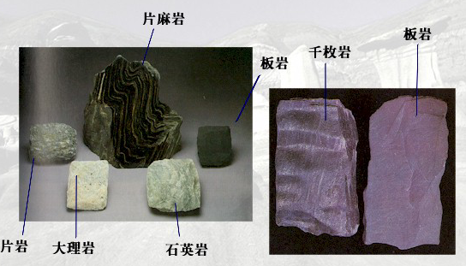
常见的变质岩

Slide 26
1．变质作用的因素：高温、高压和新的化学成分加入。
2．变质岩的一般特征
（1）矿物成分：除保留有原来岩石的矿物，如石英、长石、云母等外，还有变质矿物，如石榴子石、滑石、绿泥石、蛇纹石等。
（2）结构和构造
变质岩的结晶结构主要经过重结晶作用形成的，故称变晶结构以示区别。若变质作用不彻底，则在形成的变质岩中残留有变质前原来岩石的结构特征，则称为变余结构。
变质岩的构造，主要是片理构造和块状构造。

Slide 27
片理构造是变质岩所特有的，比较典型的片理构造有：
板状构造、千枚状构造、片状构造及片麻状构造。
3．常见的变质岩
1）片理状岩类：片麻岩、片岩、千枚岩
2）块状岩类：大理岩、石英岩

Slide 28
2.2.4 三大类岩石的肉眼鉴别（略）
1．岩浆岩的鉴别方法 ：颜色、结构与构造、矿物成分
2．沉积岩的鉴别方法：结构
3．变质岩的鉴别方法：构造、矿物成分

Slide 29
2.2.5 岩石的工程地质评述
1、岩浆岩
力学强度一般较高，可作为建筑物地基及天然建材。
深成岩：结晶好，晶粒粗大均匀，孔隙小，裂隙不发育，岩体整体稳定性好。但抗风化能力差。注意风化程度和深度调查。
浅成岩：细晶质和隐晶质结构的透水性差，抗风化能力较深成岩强，但斑状结构岩石的透水性和力学强度变化较大。
喷出岩：常具有气孔、流纹构造，原生裂隙发育，透水性较大。且岩体厚度小，对地基的均一性和整体稳定性影响较大。

Slide 30
2、沉积岩
碎屑岩的工程地质性质一般较好。但受其胶结物成分和胶结类型的影响、碎屑成分、粒度和级配的影响。
粘土岩的抗压强度和抗剪强度低，浸水后易软化和泥化。有蒙脱石成分的，具有较大的膨胀性。可作为隔水层和防水层。
化学岩和生物化学岩抗水性弱，具可溶性。硅质成分的强度较高但性脆易裂，整体性差。碳酸盐类岩石具中等强度，一般 能满足水工设计要求，但有可能生成集中渗漏通道。石膏和岩盐，常以夹层或透镜体存在，质软，浸水易溶解，易导致地基和边坡失稳。

Slide 31
3、变质岩：
工程性质与原岩密切相关。一般由于重结晶，岩石的力学强度会相对增高。
如形成变质矿物，则力学强度（抗剪）会相对降低，抗风化能力变差。动力变质作用形成的变质岩力学强度和抗水较差。
片理构造，各向异性，注意在垂直和平行片理构造上工程性质的变化。

Slide 32
问题：
1、岩石的结构和构造的定义？
2、三大类岩各自的结构和构造特征？

